Slide 1
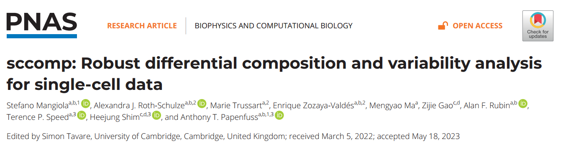

Slide 2
目录
方法介绍
Sccomp的优势
不同方法的性能比较
利用sccomp方法分析乳腺癌亚型的组成和差异
使用sccomp方法在其他公共数据集带来新发现
对于公开数据集中细胞比例-均值的关系
评估sccomp与实验数据拟合性的充分性
三种模型的比较

Slide 3
方法介绍
第一步：描述单均值模型
第二步：描述有着变异性和均值之间（对数）线性约束的单均值模型
第三步：描述双均值模型
第四步：描述在sccomp使用中的线性模型的泛化

Slide 4
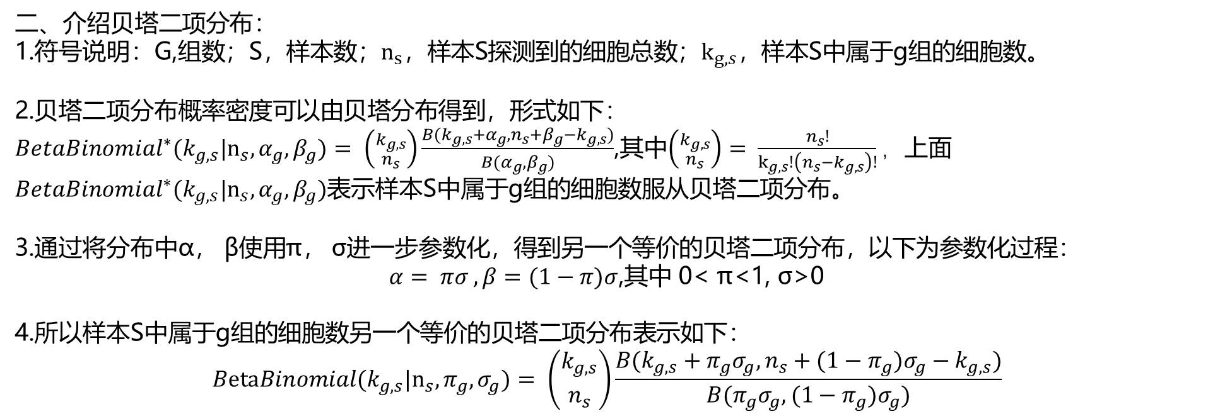
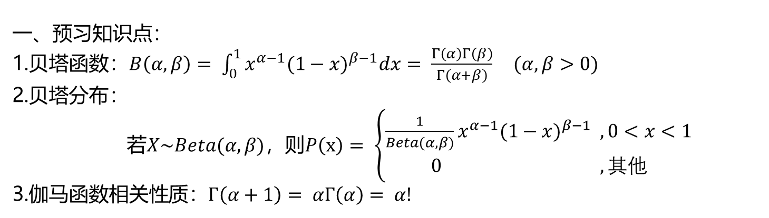
一、预习知识点：
1.贝塔函数：$B\left(α,β\right)= \int_{0}^{1}{x^{α−1}{(1−x)}^{β−1}dx}= \frac{Γ\left(α\right)Γ\left(β\right)}{Γ\left(α+β\right)} (α,β>0)$
2.贝塔分布：
若$X\sim Beta(α,β)$，则$P\left(x\right)= \left\{\begin{aligned}\frac{1}{Beta(α,β)}x^{α−1}{(1−x)}^{β−1} , 0<x<1 \\ 0 , 其他\end{aligned}\right.$
3.伽马函数相关性质：$Γ\left(α+1\right)= αΓ\left(α\right)= α!$
二、介绍贝塔二项分布：
1.符号说明：G,组数；S，样本数；$n_{s}$，样本S探测到的细胞总数；$k_{g,s}$，样本S中属于g组的细胞数。
2.贝塔二项分布概率密度可以由贝塔分布得到，形式如下：
${BetaBinomial}^{∗}(k_{g,s}|n_{s},α_{g},β_{g})= \left({k_{g,s} \atop n_{s}}\right)\frac{B(k_{g,s}+α_{g},n_{s}+β_{g}−k_{g,s})}{B(α_{g},β_{g})}$,其中$\left({k_{g,s} \atop n_{s}}\right)= \frac{n_{s}!}{k_{g,s}!\left(n_{s}−k_{g,s}\right)!}，$上面${BetaBinomial}^{∗}(k_{g,s}|n_{s},α_{g},β_{g})$表示样本S中属于g组的细胞数服从贝塔二项分布。
3.通过将分布中α， β使用π， σ进一步参数化，得到另一个等价的贝塔二项分布，以下为参数化过程：
$α= πσ , β=(1−π)σ$,其中 0< π<1, σ>0
4.所以样本S中属于g组的细胞数另一个等价的贝塔二项分布表示如下：
$$BetaBinomial(k_{g,s}|n_{s},π_{g},σ_{g})= \left({k_{g,s} \atop n_{s}}\right)\frac{B(k_{g,s}+π_{g}σ_{g},n_{s}+(1−π_{g})σ_{g}−k_{g,s})}{B(π_{g}σ_{g},(1−π_{g})σ_{g})}$$

Slide 5
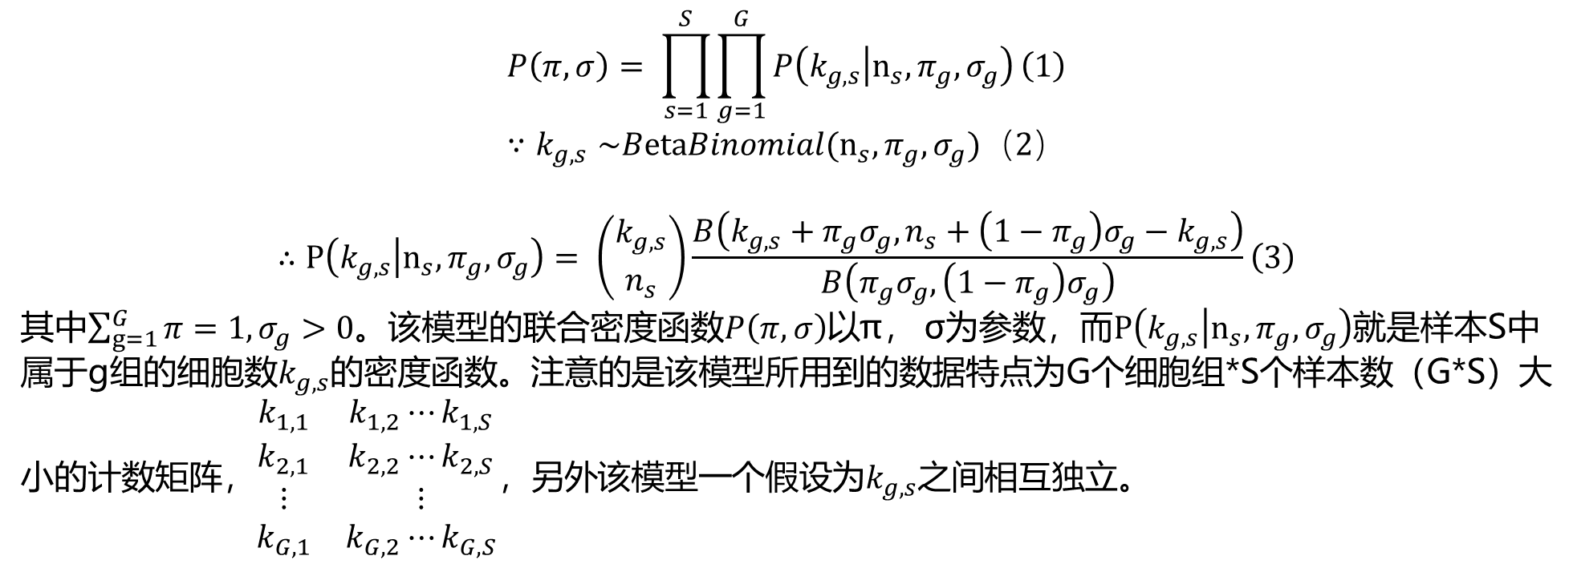
第一步：描述单均值模型
$$P\left(π,σ\right)= \prod_{s=1}^{S}{\prod_{g=1}^{G}{P\left(k_{g,s} | n_{s},π_{g},σ_{g}\right)}}（1）$$
$${∵k}_{g,s}\sim BetaBinomial(n_{s},π_{g},σ_{g})（2）$$
$$∴P\left(k_{g,s} | n_{s},π_{g},σ_{g}\right)= \left({k_{g,s} \atop n_{s}}\right)\frac{B\left(k_{g,s}+π_{g}σ_{g},n_{s}+\left(1−π_{g}\right)σ_{g}−k_{g,s}\right)}{B\left(π_{g}σ_{g},\left(1−π_{g}\right)σ_{g}\right)}（3）$$
其中$\sum_{g=1}^{G}{π=1,σ_{g}>0}$。该模型的联合密度函数$P\left(π,σ\right)$以π， σ为参数，而$P\left(k_{g,s} | n_{s},π_{g},σ_{g}\right)$就是样本S中属于g组的细胞数$k_{g,s}$的密度函数。注意的是该模型所用到的数据特点为G个细胞组*S个样本数（G*S）大小的计数矩阵，$\begin{matrix}k_{1,1} & k_{1,2}⋯k_{1,S} \\ \begin{aligned}k_{2,1} \\ ⋮ \\ k_{G,1}\end{aligned} & \begin{aligned}k_{2,2}⋯k_{2,S} \\ ⋮ \\ k_{G,2}⋯k_{G,S}\end{aligned}\end{matrix}，另外$该模型一个假设为$k_{g,s}$之间相互独立。

Slide 6

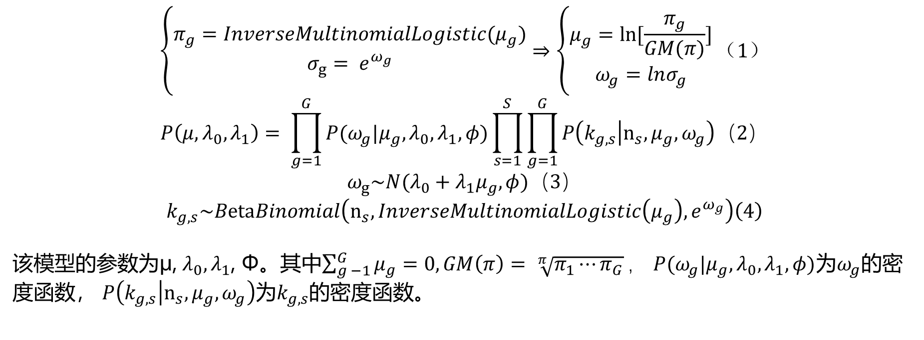
第二步：变异性和均值之间（对数）线性约束的单均值模型
$$\left\{\begin{aligned}π_{g}=InverseMultinomialLogistic(μ_{g}) \\ σ_{g}= e^{ω_{g}}\end{aligned}⇒\left\{\begin{aligned}μ_{g}=ln⁡[\frac{π_{g}}{GM(π)}] \\ ω_{g}=lnσ_{g}\end{aligned}\right.（1）\right.$$
$$P\left(μ,λ_{0},λ_{1}\right)= \prod_{g=1}^{G}{P(ω_{g}|μ_{g},λ_{0},λ_{1},φ)\prod_{s=1}^{S}{\prod_{g=1}^{G}{P\left(k_{g,s} | n_{s},μ_{g},ω_{g}\right)（2）}}}$$
$$ω_{g}\sim N(λ_{0}+λ_{1}μ_{g},φ)（3）$$
$$k_{g,s}\sim BetaBinomial\left(n_{s},InverseMultinomialLogistic\left(μ_{g}\right),e^{ω_{g}}\right)（4）$$
该模型的参数为μ, $λ_{0},λ_{1}$, Φ。其中$\sum_{g −1}^{G}{μ_{g}=0,GM\left(π\right)= \sqrt[π]{π_{1}⋯π_{G}}}，$ $P(ω_{g}|μ_{g},λ_{0},λ_{1},φ)$为$ω_{g}$的密度函数， $P\left(k_{g,s} | n_{s},μ_{g},ω_{g}\right)$为$k_{g,s}$的密度函数。
第三步：双均值模型
$$M= ΓX$$
引入矩阵$Γ_{G∗2}$与矩阵$X_{2∗S}$得到双均值模型$M_{G∗S}$，X的两行为0和1组成的指示向量， Γ的列是任意两个均值向量。

Slide 7
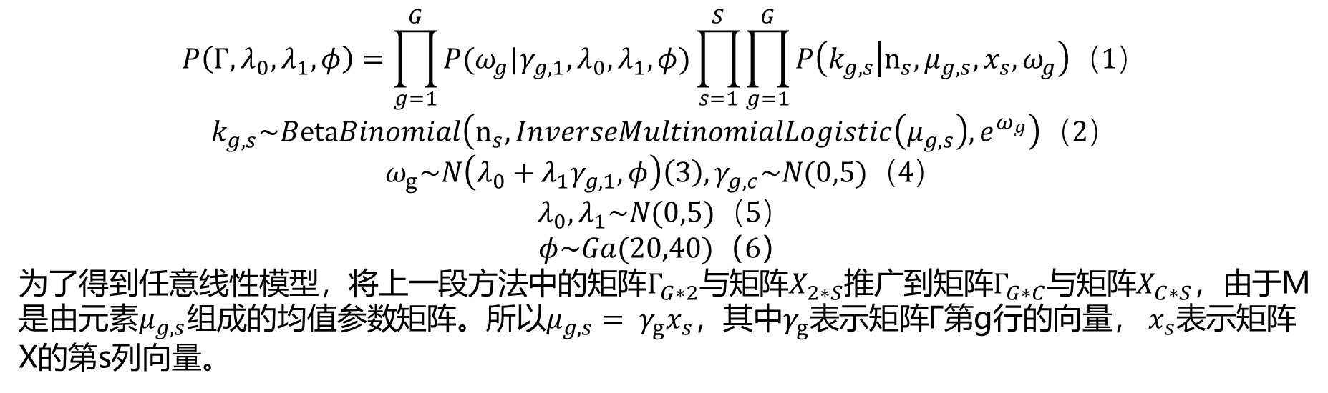
第四步：在sccomp中使用的任意线性模型
$$P\left(Γ,λ_{0},λ_{1},φ\right)=\prod_{g=1}^{G}{P(ω_{g}|γ_{g,1},λ_{0},λ_{1},φ)\prod_{s=1}^{S}{\prod_{g=1}^{G}{P\left(k_{g,s} | n_{s},μ_{g,s},x_{s},ω_{g}\right)（1）}}}$$
$$k_{g,s}\sim BetaBinomial\left(n_{s},InverseMultinomialLogistic\left(μ_{g,s}\right),e^{ω_{g}}\right)（2）$$
$$ω_{g}\sim N\left(λ_{0}+λ_{1}γ_{g,1},φ\right)（3）,γ_{g,c}\sim N(0,5)（4）$$
$$λ_{0},λ_{1}\sim N(0,5)（5）$$
$$φ\sim Ga(20,40)（6）$$
为了得到任意线性模型，将上一段方法中的矩阵$Γ_{G∗2}$与矩阵$X_{2∗S}$推广到矩阵$Γ_{G∗C}$与矩阵$X_{C∗S}$，由于M是由元素$μ_{g,s}$组成的均值参数矩阵。所以$μ_{g,s}= γ_{g}x_{s}$，其中$γ_{g}$表示矩阵Γ第g行的向量， $x_{s}$表示矩阵X的第s列向量。

Slide 8
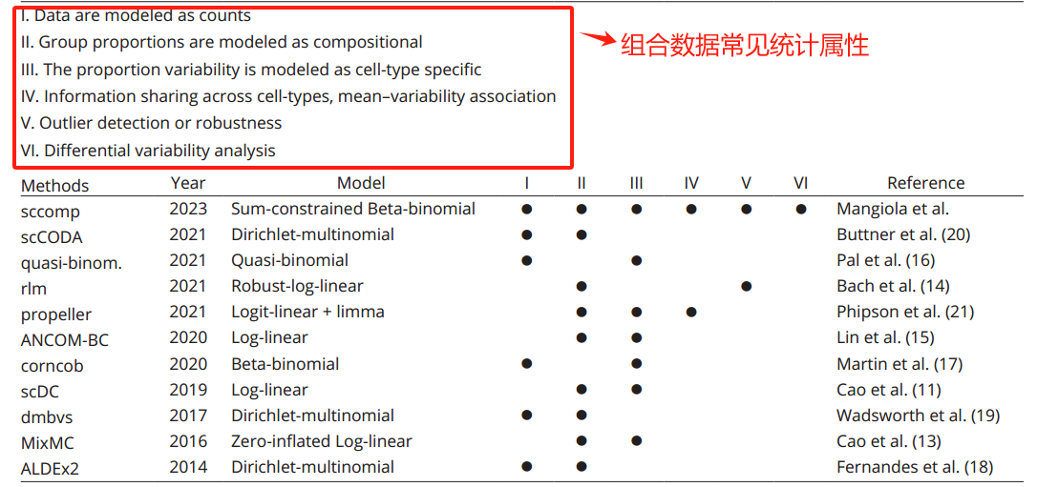
Sccomp的优势

Slide 9
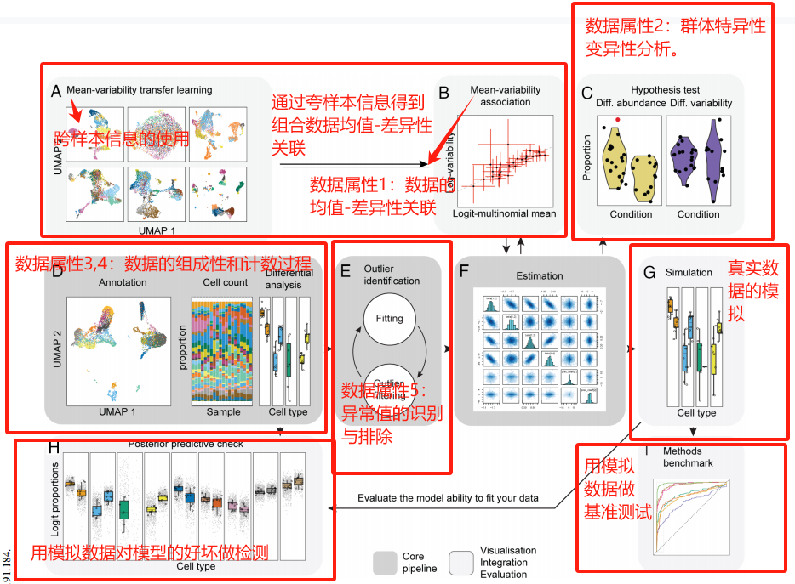
Sccomp方法不仅考虑了某些单细胞组合数据常见的统计属性，而且还可以通过跨样本信息的使用、模拟真实数据、使用模拟数据检测模型和做基准测试去提高模型成分分析的性能，进一步说明该方法的优越性。

Slide 10
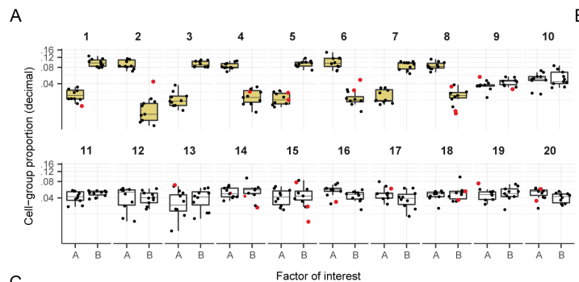
不同方法的性能比较
上图表示的是根据新冠数据（ COVID-19 数据集 EGAS00001004481 ）利用对数线性多项式（参考文献4）方法所设置的模拟数据。
Notes:
以 COVID-19 数据集 EGAS00001004481(1)为基础，采用对数线性多项式模型模拟数据。

Slide 11
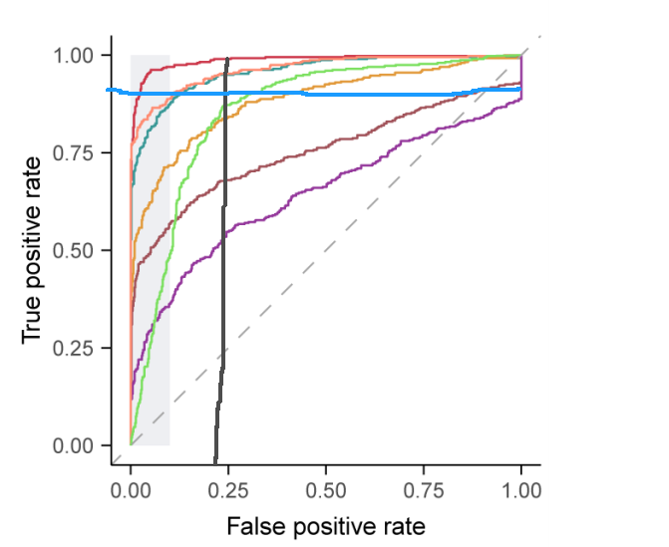
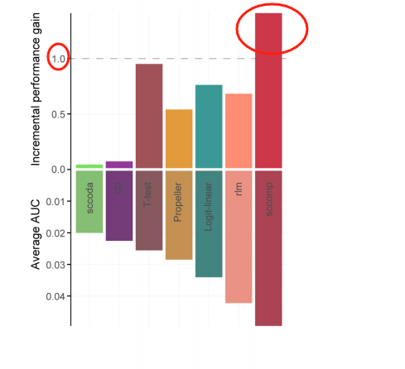

通过模拟数据绘制各方法roc与auc曲线（左图），以及比较各方法性能增益效果（右图），可以发现Sccomp方法成分分析性能相较于其他方法更好一点。
Notes:
幻灯片11与12，都属于基准测试的部分来测试方法性能的一个方法，该方法就是绘制能够反映方法性能的图（比如AUC，ROC），来直观看出各方法的性能。

Slide 12
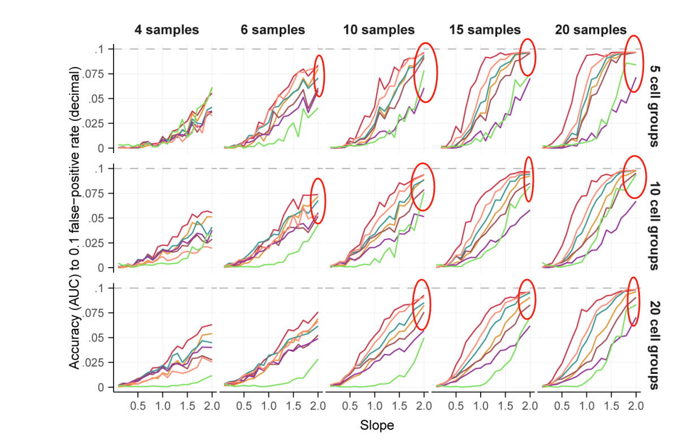
最后，随着模拟数据效果的增加，各方法的auc曲线图可知，不同方法的性能差距也逐渐明显，但是sccomp方法在模拟数据效果改变的大多数情况下，其性能大多都是优于其他方法的。

Slide 13
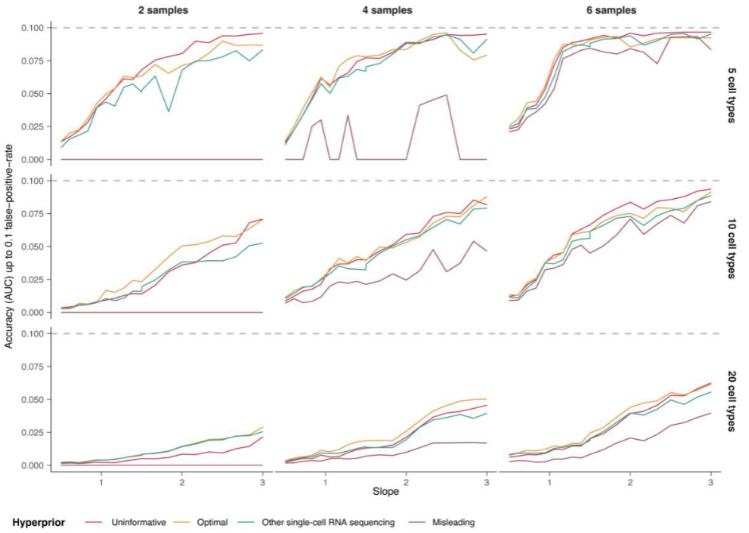
通过转移公开数据集的信息来改进估计
Notes:
Cross-­Dataset Learning Transfer：By default, our model uses uninformative
Gaussian hyperpriors (see the Statistical model subsection) on the intercept
(λ0), slope (λ1), and gamma hyperpriors for the SD (Φ) of the prior for the
concentration parameter ω. sccomp offers the possibility of integrating prior
knowledge about the mean–variability association from other, previously ana-
lyzed datasets by setting informative hyperpriors. We also provide users with
hyperpriors for single-­cell RNA sequencing, CyTOF, and microbiome data, inte-
grating the information from the 18 analyzed datasets (SI Appendix, Table S1).
We fit the model and calculate the posterior means and SDs of the three
parameters (λ0, λ1, Φ) from these data sources. We set them as the means
and SDs of the respective hyperpriors, regarded as mutually independent.
We tested the difference in performances across reference datasets simulat-
ing data as described in the Benchmark subsection of the Methods section
but using a sum-­constrained Beta-­binomial noise model. We compared the
default uninformative hyperpriors with an optimal scenario using the same
hyperpriors with which the data have been generated [intercept mean =
4.92, intercept SD = 0.12, slope mean = −0.76, slope SD = 0.09, SD (of the
mean–variability association) shape (of a gamma distribution) = 37.45, SD
rate = 76.65], hyperpriors from a single-­cell RNA sequencing dataset (BRCA1
E-­MTAB-­10043l; intercept mean = 5.82, intercept SD = 0.14, slope mean =
−0.89, slope SD = 0.1061705, SD shape = 53, SD rate = 66), and a mislead-
ing hyperprior (intercept mean = 10.00, intercept SD = 0.15, slope mean =
1, slope SD = 0.10, SD shape = 37.00, SD rate = 76.00).
结果说明：Our method can improve estimates by transferring information
from publicly available datasets (see Cross-­dataset learning transfer
subsection). To test the effectiveness of this technique to regularize
estimates in low-­data settings, we compared the use of uninformative
or informative hyperpriors. Our results show improvements in per-
formance for datasets with low sample sizes (n = 2 to 4) and small
differences between conditions (e.g., treated versus untreated;
SI Appendix, Fig. S3). The performance improvement is not signifi-
cantly affected by the choice of reference dataset as long as it is
generated from the same data modality (e.g., 10x single-­cell RNA
sequencing). For extremely low sample size datasets and small effects,
both the ideal and alternative single-­cell RNA reference confer an
equivalent improvement in performance. The performance bench-
mark with an extremely misleading and confident (i.e., small SD)
hyperprior negatively affects the performance for low-­sample and
group-­size datasets (SI Appendix, Fig. S3) while it does not have a
large effect from a sample size of six.

Slide 14
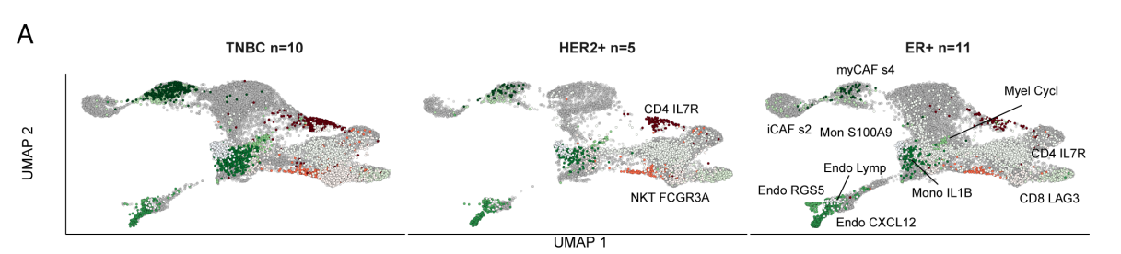
利用sccomp方法分析乳腺癌亚型的组成和差异
上图表示的是三种乳腺癌亚型的细胞投影，其中与TNBC相比，只有新发现的细胞组才会在HER2+和ER+
被标记，上图初步可以看出三种乳腺癌亚型的组成和差异性。

Slide 15
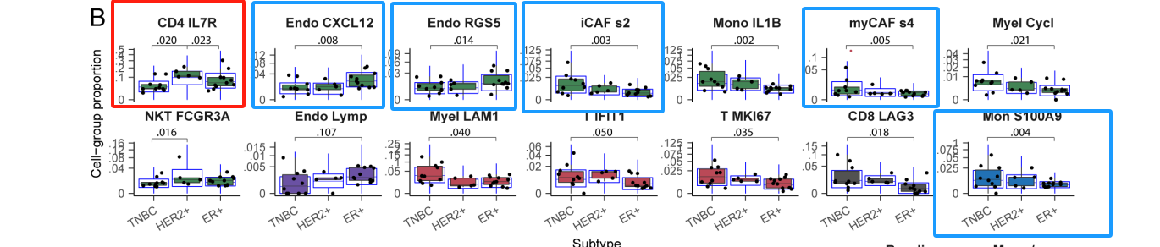
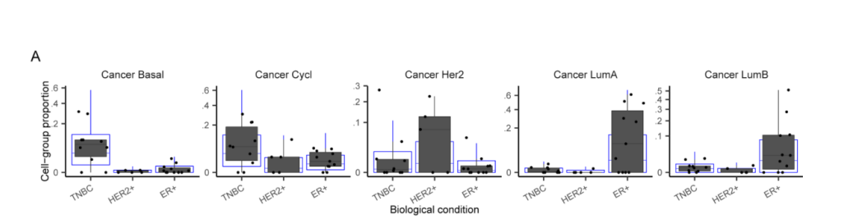
首先，Sccomp方法可以很好的分析出三种乳腺癌亚型的组成差异；其次，使用该方法所分析的差异结果
（上图中蓝色箱线性框， Stan (参考文献23) 的概率框架用于数据模拟）与模拟数据分析出实际的组成差异结果具有很好相似性，更加进一步说明该方法的优越性。
Notes:
The main feature is the depletion of cytotoxic CD8 IFN-γ in TNBC, compared to HER2+ and ER+ .（与HER2+和ER+相比，TNBC的CD8 IFN-γ有明显下降。）

Slide 16
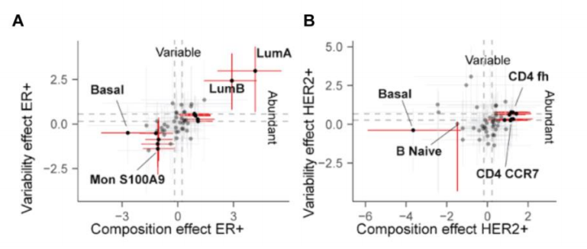
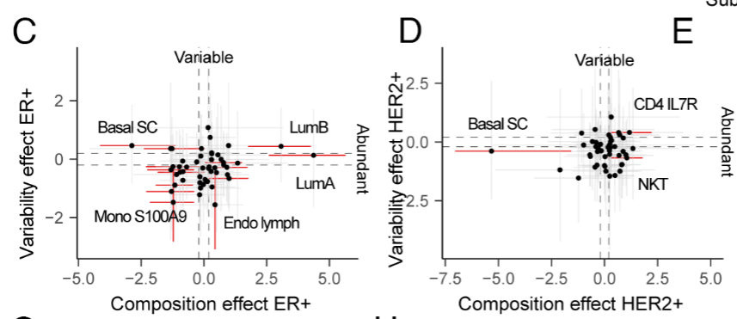
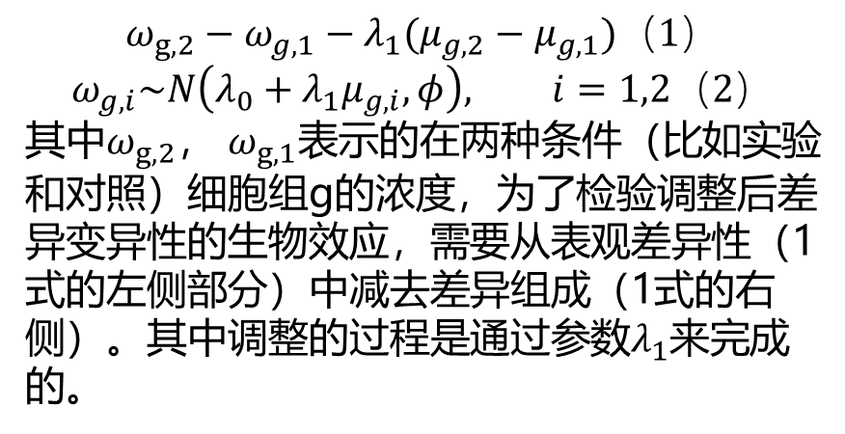
引入两组差异变异性模型进行变异性分析
$$ω_{g,2}−ω_{g,1}−λ_{1}(μ_{g,2}−μ_{g,1})（1）$$
$$ω_{g,i}\sim N\left(λ_{0}+λ_{1}μ_{g,i},φ\right), i=1,2（2）$$
其中$ω_{g,2}$， $ω_{g,1}$表示的在两种条件（比如实验和对照）细胞组g的浓度，为了检验调整后差异变异性的生物效应，需要从表观差异性（1式的左侧部分）中减去差异组成（1式的右侧）。其中调整的过程是通过参数$λ_{1}$来完成的。
如图为ER+、HER2+与TNBC相比的未调整（右上图）和调整后（左下图）的差异变异性分析的结果。可以发现如果不进行调整，差异变异性和组成估计值似乎是相关的；如果使用 λ1 来调整成分差异的贡献，我们可以得到与成分差异无关的变异性差异估计值。

Slide 17
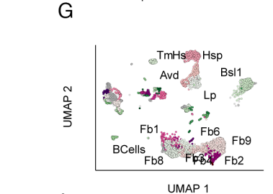
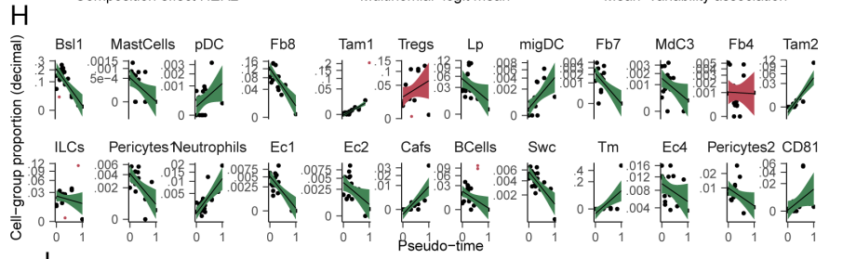
右图1绘制出吴等人文章中乳腺癌细胞数据的UMAP投影，其中，将新发现的细胞组标记出来。
右图2展示出，上面投影图中的所有细胞类型（包括未被标记和已经标记的）比例分布图。

Slide 18
使用sccomp方法在其他公共数据集带来新发现
异常值识别过程：
第一步：拟合模型，根据拟合参数计算每个数据点95%的可信区间，超出这一区间的点被标记为离群值，这里可以允许5%的假异常值。
第二步：在没有异常值的情况下，重新拟合模型，产生可靠的后验概率分布，从而准确识别异常值。
第三步：对观测值删减进行调整，得到后验预测分布，以估计组织成分与生物条件之间的关联。
（具体的针对于单细胞RNA数据的异常值识别方法见参考文献（43））
Notes:
问题1：上方图中各个柱形里面的颜色说明什么？
问题2：文章中还指出通过图J有这样一个发现：sccomp identified outliers in all datasets, with 19% of cell groups containing one or more (Fig. 3J). In addition, 20% of the outlier-positive cell groups, which previous analyses did not label as significant, were labeled as significant by
sccomp after excluding outliers. The comparison between the original and sccomp analyses revealed that 15% of the disagreed calls included one or more outliers.（sccomp在所有数据集中发现了异常值，其中19%的细胞组包含一个或多个异常值(图3J)。此外，20%的异常阳性细胞组(之前的分析未标记为显著)在排除异常值后被sccomp标记为显著。原始分析和sccomp分析之间的比较显示，15%的不同意呼叫包括一个或多个异常值）

Slide 19
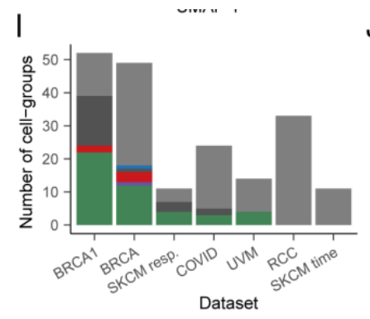
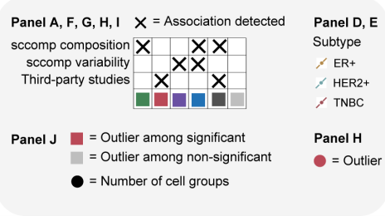
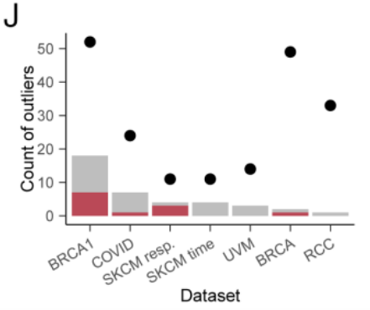
使用sccomp方法在单细胞rna（补充材料表1）公开数据集中发现了各数据集的细胞组数量的分布情况（上方图）；也发现各数据集中异常值的数量（下方图）。

Slide 20
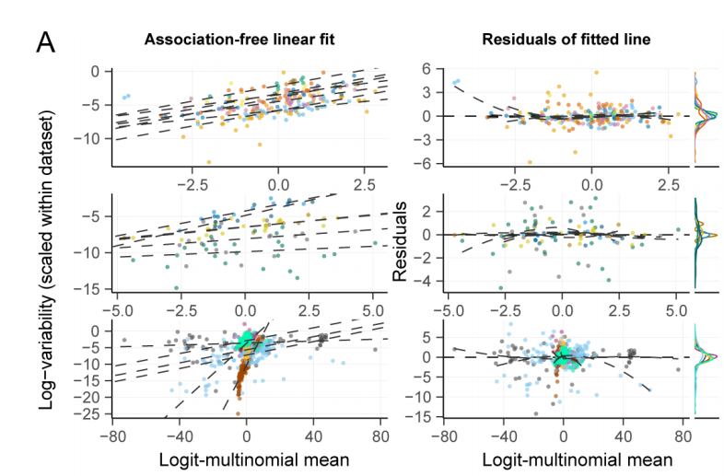
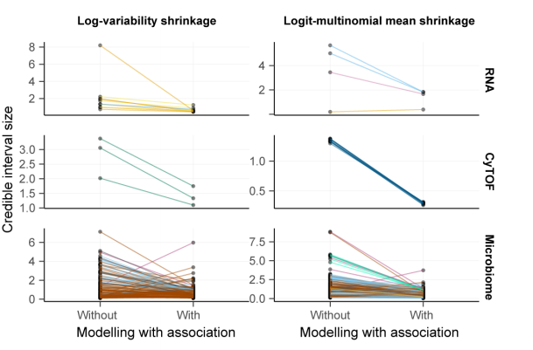

对于公开数据集中细胞比例-均值的关系
对于得到比例均值（$μ_{g}$）-变异性（$ω_{g}$）之间关联的方法：首先使用sccomp通过平坦，独立的先验信息对参数$μ_{g}$， $ω_{g}$进行估计，而不在两者之间强加任何关系；然后使用稳健线性模型 (文献26, 58)计算了$μ_{g}$ 和 $ω_{g}$ 后验之间的相关性。
Notes:
问题1：We then compared these mean and variability estimates to the ones produced with the sum-constrained Beta-binomial model with built-in mean–variability association. This comparison shows that the hierarchical modeling of the mean–variability association confers a significant shrinkage of the variability estimates up to four-fold (Fig. 4 A, Right and SI Appendix, Fig. S5D).
（然后，我们将这些均值和变异性估计值与内置均值-变异性关联的和约束β二项模型产生的估计值进行比较。这一比较表明，平均-变异性关联的分层建模使变异性估计值显著缩小了四倍(图4a，右侧和SI附录，图S5D)。）
问题2：文章所说的收缩效应是什么？如何看出具有收缩效应？
For single-cell RNA sequencing data, modeling this association had a shrinkage effect on the variability estimates (and means to a lesser extent), something obvious for the BRCA1 dataset for cell types with low abundance (e.g., tumor-associated macrophages, Tam1, SI Appendix, Fig. S5). For CyTOF data, the shrinkage effect is evident in the Bodenmiller and CytoNorm datasets. Similarly, the most significant impact can be seen for rare cell types. Microbiome data are characterized by higher uncertainty and greater spread around the regression line (before shrinkage). The shrinkage effect is more dramatic for microbiome data than other data types, especially for the means.
（对于单细胞RNA测序数据，建模这种关联对变异性估计有收缩效应(并且意味着在较小程度上)，对于低丰度细胞类型(例如，肿瘤相关巨噬细胞，Tam1, SI附录，图S5)的BRCA1数据集来说，这是显而易见的。对于CyTOF数据，收缩效应在Bodenmiller和CytoNorm数据集中是明显的。同样，最显著的影响可以看到罕见的细胞类型。微生物组数据的特点是不确定性较高，在回归线周围(收缩前)分布更广。微生物组数据的收缩效应比其他数据类型更为显著，特别是对于均值而言。）

Slide 21
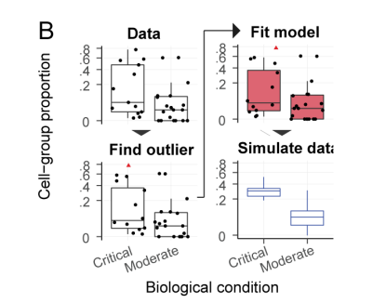
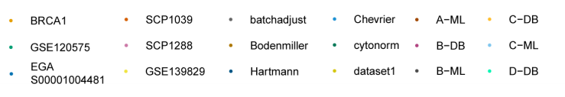
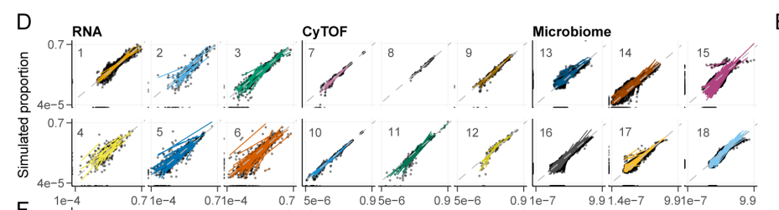
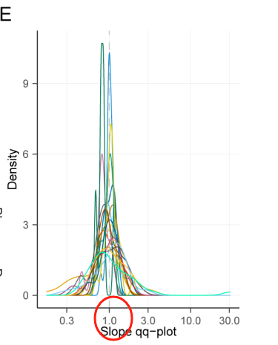
为了评估sccomp方法对于实验数据有效性，则使用该方法通过模拟数据与实验数据拟合回归线。发现可以很好拟合，则能够说明该方法对于实验数据的有效性。

Slide 22
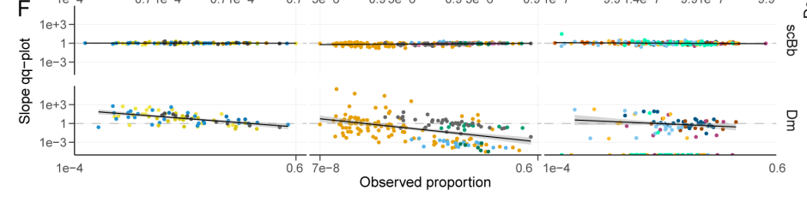
评估sccomp与实验数据拟合性的充分性
有上述结果可知，模拟数据与真实数据比较相似，如果相似则希望是一条截距为1的水平直线。通过将求和约束-贝塔二项式与狄利克雷多项式绘制的直线结果可知，求和约束-贝塔二项式是更准确的模型。该结果可由方法中的（ Study of the Adequacy of the Model Fitted to Experimental Data ）得到。

Slide 23
三种模型的比较
（1）sum-constrained Beta binomial distribution
（2）Dirichlet-multinomial
（3） unconstrained Beta-binomial

Slide 24
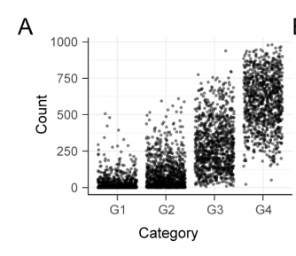
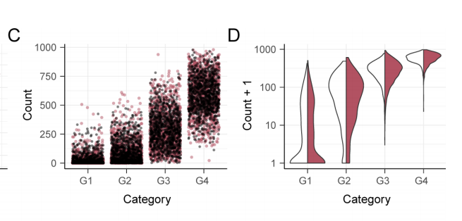
左图为狄利克雷多项式模拟数据的分布图，右图为求和约束-贝塔二项分布生成数据与模拟数据的拟合图

Slide 25
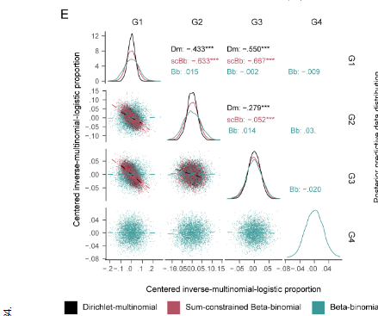
通过比较三种模型检测细胞组间比例数据的负相关性可以发现（也就是细胞组间的依赖性），尤其在前两个细胞组之间有约束的和狄利克雷的负相关性结果都比较相似，以及在第三组与其他组之间都有较小程度的相似性。相比之下，无约束的却无法展示这种依赖性。但是细胞组之间的依赖性对于很多生物过程都很关键。

